Slide 1
Restricciones mutantes, crecimiento esquivo: Guillermo Rozenwurcel y la trampa argentina
Edmar Bacha
Seminario en homenaje a Guillermo Rozenwurcel · IEPE/Casa das Garças y CEDES · 4 de noviembre de 2026
Notes:
Apertura. Agradecer al CEDES y a la Casa das Garças. Decir que el homenaje tiene dos partes: un recuerdo y un ajuste de cuentas intelectual con una idea de Guillermo que no supe reconocer en 2017.

Slide 2
De la PUC-Rio al CEDES
1982
1985
1986
1990
2017
2018
1
2
3
4
5
6
Maestría en economía en la PUC-Rio
Ingresa al CEDES, con Frenkel, Canitrot, Fanelli y Damill
Tesis (dir. P. Arida): “Restrição externa em economias semi-industrializadas”
Con Frenkel: restricción externa y recursos para el crecimiento
Seminario en la Casa das Garças
“Sem restrições, sem crescimento”, con Ramiro Albrieu
La pregunta de una vida: ¿cómo funciona una economía cuyo nivel de actividad choca con la escasez de divisas — y qué tiene que ver con eso el lado financiero?
Notes:
Guillermo llegó de la Argentina a comienzos de los años ochenta para la maestría en la PUC-Rio. La tesis de 1986, orientada por Persio Arida, ya anunciaba el tema de una vida: la restricción externa, con un enfoque real y financiero. Yo estaba en su banca, con Francisco Lopes y Edward Amadeo. La segunda pregunta, la financiera, volvería treinta años después.

Slide 3
Tres generaciones de modelos de brechas
1
2
3
Harrod-Domar
Dos brechas
Tres brechas
El ahorro agregado limita la inversión y el crecimiento.
La escasez de divisas, y no solo la de ahorro, limita la inversión en una economía semiindustrializada (Bacha, 1984; Rozenwurcel, 1986).
Con la crisis de la deuda, la brecha fiscal restringe la inversión pública, complementaria de la privada (Bacha, 1990; Frenkel y Rozenwurcel, 1990).
El enfoque “nunca se mantuvo inmutable”: evolucionaba con las circunstancias de la región — Rozenwurcel, 2017
Notes:
De alumno, Guillermo pasó a ser colega. Compartíamos el neoestructuralismo latinoamericano. Él mismo resumió la historia en tres generaciones e insistía en que el enfoque evolucionaba con las circunstancias de la región. Su tesis de 1986 pertenece a la segunda generación: la restricción externa, con un enfoque real y financiero. Y ya en la introducción anotaba que la dolarización de las carteras había sustraído recursos para el financiamiento de la inversión: el germen del ahorro disponible.

Slide 4
2017: mi error
¿Por qué la Argentina, en una bonanza externa sin precedentes, con superávits gemelos, externo y fiscal, no logró elevar de forma sostenida su crecimiento potencial?
2017
Lo que leí
Una baja propensión a invertir — que no es una brecha. Sugerí cambiar el título, y él lo hizo: “Sem restrições, sem crescimento”.
2026
Lo que leo hoy
No una cuarta brecha, sino un cambio analítico en la formulación de los propios modelos de dos y tres brechas, que ya estaba en su tesis de 1986, de cuya banca formé parte.
Albrieu y Rozenwurcel, “¿evidencia de una cuarta brecha?”
Notes:
En 2017, en el seminario por mis 75 años, Guillermo y Albrieu propusieron una cuarta brecha. Intenté disuadirlo del título; creí que era una baja propensión a invertir. Él aceptó y lo cambió por “Sem restrições, sem crescimento”. Releyendo ahora, el equivocado era yo. Y debí haberlo visto: la idea ya estaba en su tesis de 1986, que yo había examinado.
Quizá esa lectura me venía de un trabajo de Gustavo Cañonero y Carlos Winograd, que yo había comentado en 2012, que atribuía las dificultades argentinas a la falta de incentivos para invertir.
Ramiro Albrieu, que leyó el texto, coincide: no era una nueva brecha, sino un ajuste de las existentes.

Slide 5
La historia, en cinco pasos
1
Guillermo agrega al modelo de dos brechas la fuga de capitales: el ahorro que los argentinos colocan afuera.
2
La fuga reduce la inversión posible, tanto cuando falta ahorro como cuando faltan dólares; y más cuando faltan dólares.
3
La bonanza, al agudizar el conflicto por las rentas de los recursos naturales, aumenta la fuga.
4
Por eso la bonanza no trajo más inversión ni más crecimiento.
5
Pero los datos sugieren algo más: después de 2011, la inversión rindió muy poco.
Notes:
Este es el núcleo de la charla: la historia completa en palabras. El modelo formal está en el texto, para quien quiera los detalles.

Slide 6
Los tres eslabones de la bonanza
1
2
3
Tragedia de los pampas
Grieta social
Preferencia por la liquidez
Las rentas de los recursos naturales se ven como colectivas; no hay derechos de propiedad creíbles.
La disputa por las rentas genera conflicto distributivo e impide acuerdos intertemporales.
El ahorro privado busca protección en activos financieros externos.
Hipótesis: la fuga crece con la propia bonanza [efecto voracidad; la plata dulce]
La bonanza trae más dólares, pero también más fuga: lo que afloja la restricción de divisas lo quita la del ahorro disponible.
Resultado: la holgura externa no se traduce en más inversión.
Notes:
Segunda novedad: la salida de capitales depende de la propia bonanza, por una cadena de tres eslabones. En el sector público, la grieta social se volvió gasto corriente — variante de la tercera brecha. En el sector privado, preferencia por la liquidez. Por lo tanto alfa crece con e: la bonanza afloja las divisas, pero ajusta el ahorro disponible.
Es una hipótesis. Cabe otra lectura: la bonanza amplía el ahorro y con él la diversificación de carteras, sin deterioro institucional. Distinguirlas exige una identificación que no intento.
Ramiro agrega los canales concretos: al subir el rendimiento del capital natural sin reglas claras de apropiación, las reglas se cambiaron sobre la marcha —retenciones móviles, precios de la energía desacoplados, controles— y no hubo un fondo para ahorrar la renta, que fue al gasto corriente. La propia bonanza erosiona la credibilidad.

Slide 7
Después de la bonanza: mi interpretación
1
2
3
La fuga no vuelve
Sin bonanza, con fuga
Las respuestas
La confianza perdida no vuelve con los precios de exportación: la fuga sigue alta cuando la bonanza termina.
La desconfianza viene de antes: Bonex, corralito, pesificación, cepo.
Mucha fuga y pocas exportaciones: faltan dólares, y cada dólar que sale cuesta unos 2,5 en inversión.
Cepo cambiario (reduce la fuga, aunque parte migra al comercio: sub/sobrefacturación), controles a las importaciones, pérdida de reservas y deuda externa.
Respuestas que contuvieron el ajuste, pero no removieron su causa. El análisis de Guillermo y Albrieu es sobre la bonanza; lo que viene después es lectura mía.
Notes:
Lo que sigue es interpretación mía, aunque la tesis de Guillermo de 1986, en la que la fuga aumentaba con las expectativas de devaluación hasta volverse una profecía autocumplida, sugiere que no le sería ajena.
1. Si la desconfianza bajara junto con los precios de exportación, al terminar la bonanza volveríamos al punto de partida. Pero la confianza perdida no vuelve: la fuga sigue alta. Y, como recuerda Ramiro, la desconfianza viene de antes: el Plan Bonex, el corralito, la pesificación, el cepo.
2. Entonces quedamos sin bonanza y con fuga: lo peor de los dos mundos. Faltan dólares, y cada dólar que sale cuesta unos dos dólares y medio de inversión.
3. Todo reaccionó: el cepo redujo la fuga en parte, pero, como Guillermo mostró en 1986, con control de cambios parte de la fuga se desplaza al comercio exterior, por subfacturación de exportaciones y sobrefacturación de importaciones. Además, controles a las importaciones, pérdida de reservas y deuda externa. Respuestas que contuvieron el ajuste, pero no removieron su causa.

Slide 8
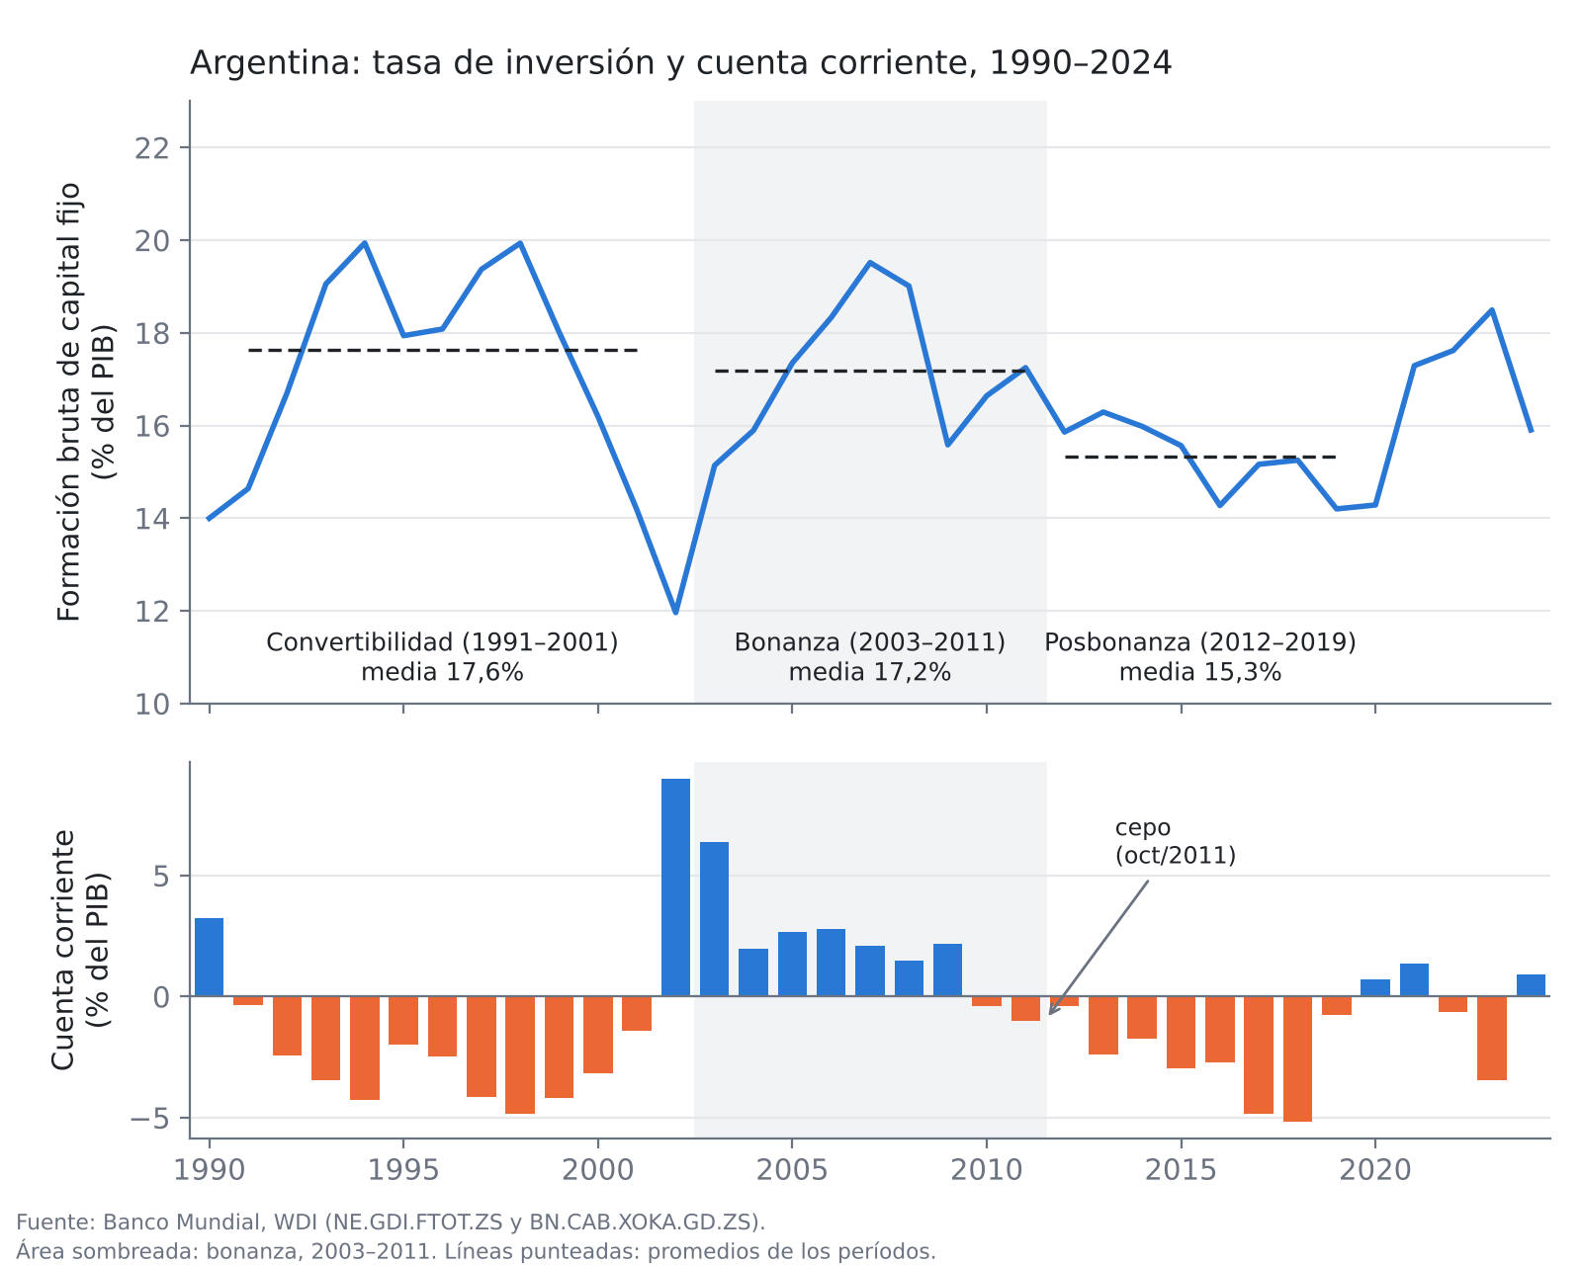
La bonanza en los datos, a precios corrientes
17,6%
inversión media en la Convertibilidad, 1991–2001
17,2%
inversión media en la bonanza, 2003–2011
2002–2009
superávit en cuenta corriente todos los años: la economía exportaba ahorro
Notes:
A precios corrientes, los datos son compatibles con su historia: en la bonanza la inversión quedó por debajo de la de la Convertibilidad, con superávit en cuenta corriente. Fuente: Banco Mundial.

Slide 9
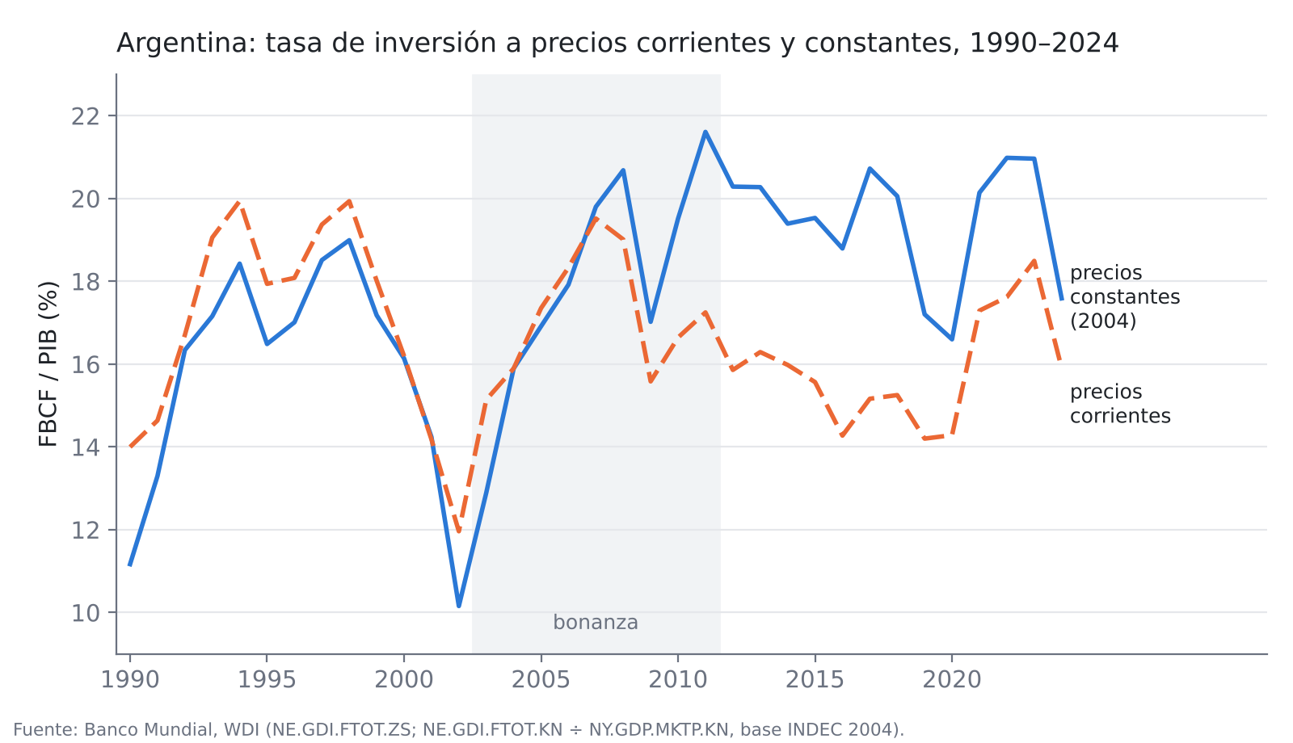
La evidencia revisada
21,6%
inversión a precios de 2004 en 2011: hubo un boom real
PIB 2024 ≈ 2011
con casi 20% del PIB invertido por año
0,20 → 0,16 → 0
crecimiento por punto de inversión (g/i): 1994–98, 1998–2011, después de 2011 (0,01–0,03 con cualquier pico posterior a 2011)
La base fija de 2004, la intervención del INDEC (2007–2015) y la larga maduración de algunas inversiones (Vaca Muerta) exigen cautela.
Notes:
Primero, en pesos de cada año: en la bonanza la inversión no subió (17,2% del PIB, contra 17,6% en la Convertibilidad) y hubo superávit en cuenta corriente todos los años de 2002 a 2009: la economía exportaba ahorro. Pero medida a precios constantes, la historia cambia.
Revisando los números: a precios constantes hubo un boom de inversión real. La preferencia por la liquidez no impidió que la inversión creciera; habrá limitado cuánto podría haber crecido. Y después de 2011 el problema parece ser el rendimiento de la inversión: g = sigma por i, y sigma cayó. Puntos complementarios, quizás sustitutos. La ciencia avanza así, paso a paso.
σ es una medida descriptiva, no la productividad marginal del capital. Y el resultado no depende de los años elegidos: con cualquier pico posterior a 2011, g/i queda entre 0,01 y 0,03. Esta lectura se acerca a la de Cañonero y Winograd: para ellos, la fuga es consecuencia de la falta de oportunidades rentables, no su causa. Los datos no permiten distinguirlas, pero ambas convergen en que el problema fue el rendimiento, no el volumen.
Ramiro sugiere una tercera explicación: algunas inversiones tardan en rendir. La de YPF en Vaca Muerta, desde 2013, tardó una década en volverse exportaciones: el saldo energético pasó de un déficit de unos 4.500 millones de dólares en 2022 a un superávit de 7.800 millones en 2025.

Slide 10
¿Y más allá de la estabilización?
Reducir la fuga — que el ahorro argentino vuelva a quedarse en la Argentina
Elevar el rendimiento de la inversión — que la inversión vuelva a ser productiva
Y lo segundo no se sigue de lo primero.
“Si esta no es la verdadera brecha del crecimiento argentino, no sé cuál es.” — Guillermo, según recuerda Ramiro Albrieu
Era una idea más rica —y más antigua— de lo que supe ver.
El modelo y los datos, en el texto completo.
Notes:
Guillermo se preguntaba si la estabilización de Milei se convertiría en desarrollo. Dos condiciones: que alfa caiga, lo que exige cerrar la grieta social y definir derechos sobre las rentas de los recursos naturales; y que la inversión vuelva a ser productiva. En 2017 no percibí el alcance de lo que él y Albrieu proponían. Era una idea más rica —y más antigua— de lo que supe ver — y es con este reconocimiento tardío que cierro.
Y lo segundo no se sigue de lo primero: que el ahorro vuelva al país no garantiza que se invierta bien. Lo que queda abierto —la identificación de α(e), la demanda de inversión, la descomposición de σ— es tarea para un trabajo futuro.
(Opcional, si hay tiempo.) Hoy la bonanza es de recursos no renovables. El RIGI ofrece treinta años de estabilidad, la definición de derechos que faltaba, pero con respaldo político frágil: la Ley Bases pasó en el Senado por el voto de desempate de la vicepresidenta, y está el precedente de YPF en 2012. Falta un fondo que ahorre las rentas, como el anticíclico que propuso el equipo de Lavagna en 2005. Y desde 1994 los recursos son de las provincias: la disputa tiene tres partes.
Cerrar con la frase de Guillermo que recuerda Ramiro, y el reconocimiento tardío.

Slide 11
Anexo: el modelo, para los economistas
Para preguntas. El desarrollo completo está en el texto.
Notes:
Láminas de reserva: mostrar solo si hay preguntas.

Slide 12
El ahorro disponible en el modelo de dos brechas
Versión tradicional
Con fuga de capitales (α)
Inversión ≤ ahorro interno + ahorro externo
i ≤ s + f
Inversión ≤ ahorro que se queda + ahorro externo
i ≤ (1 − α)s + f
Inversión ≤ dólares disponibles ÷ contenido importado
i ≤ (e + f)/m
Inversión ≤ (dólares disponibles − fuga) ÷ contenido importado
i ≤ (e + f − αs)/m
La fuga sigue siendo ahorro, pero no financia la inversión interna. No hay una nueva restricción —por lo tanto, no hay cuarta brecha—, pero la misma fuga estrecha las dos.
i, s, f, e en % del PIB potencial · m = contenido importado de la inversión · e = exportaciones netas de las importaciones no destinadas a la inversión
Supuesto: las oportunidades de inversión son abundantes; lo que restringe es el financiamiento.
Notes:
Guillermo y Albrieu hablaban de 'ahorro disponible': el ahorro colocado afuera 'limitó su disponibilidad para fondear la inversión privada'. Si los residentes colocan en el exterior una fracción alfa del ahorro, este sigue siendo ahorro en las cuentas nacionales, pero no financia la inversión, y reduce la transferencia externa neta. Ya en la introducción de su tesis de 1986 escribía que la dolarización de las carteras, al desviar parte del ahorro privado hacia activos externos, “sustrajo recursos para el financiamiento de la inversión”.
Como es usual en estos modelos, supongo que las oportunidades de inversión son abundantes y que lo que restringe es el financiamiento.
Como observa Ramiro, el problema es difícil de ver en un modelo de flujos: el ahorro que sale sigue siendo ahorro en las cuentas nacionales y la identidad cierra; la cuestión está en los stocks y en la cuenta financiera. Era la pregunta de la tesis de 1986.

Slide 13
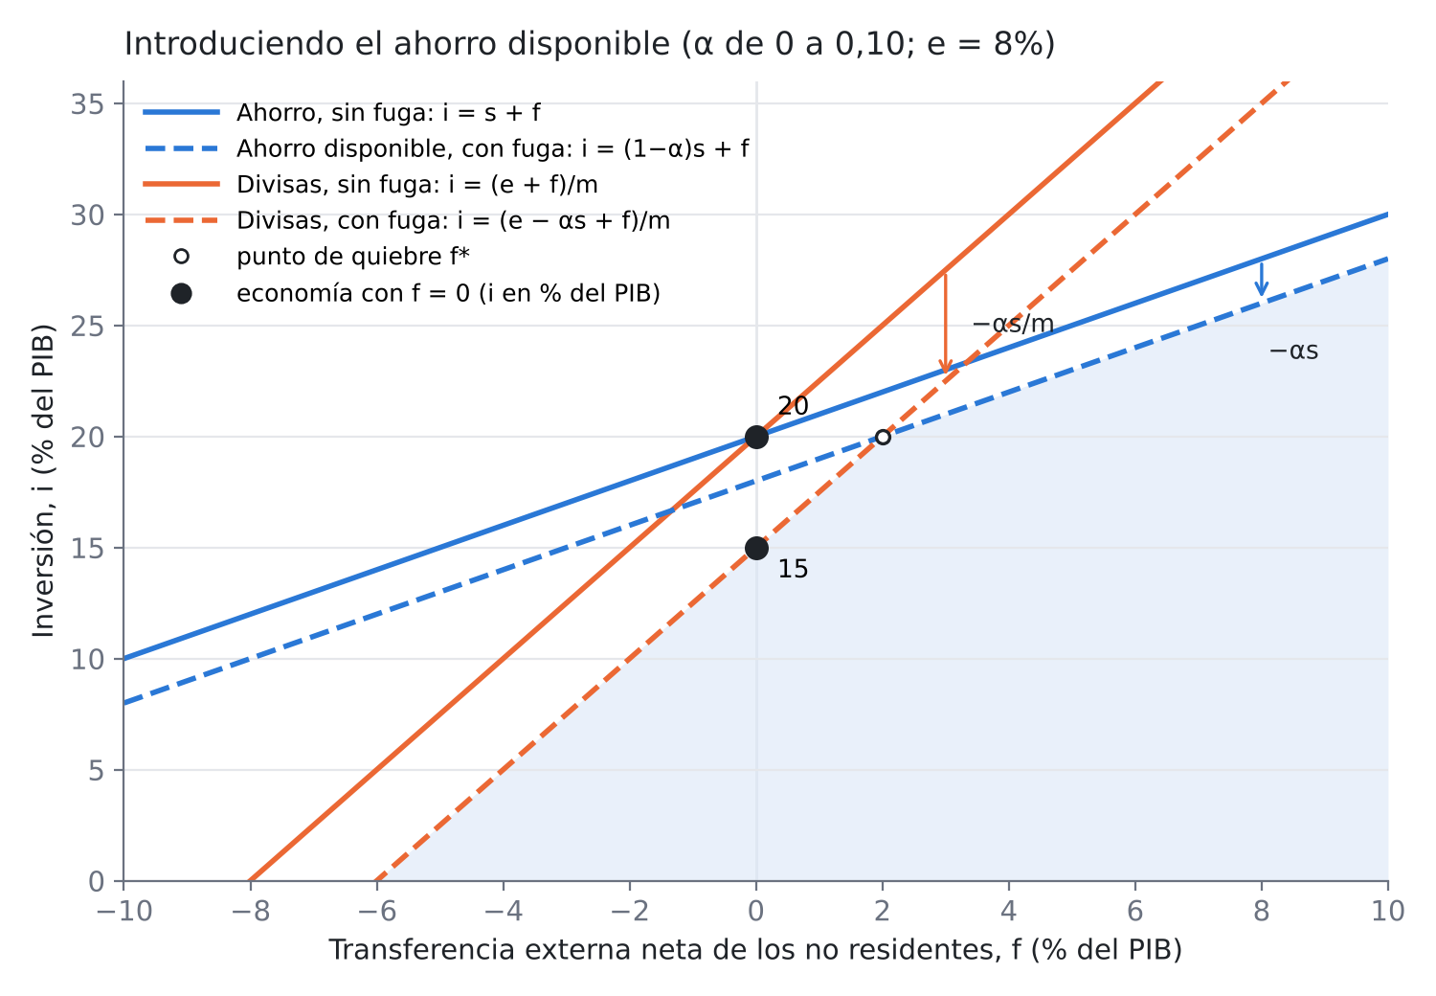
La fuga recorta más la inversión cuando faltan dólares
1 punto
de inversión perdido por punto de fuga, cuando falta ahorro (con lo demás constante)
≈ 2,5 puntos
perdidos cuando faltan dólares, porque cada dólar que sale deja de financiar las importaciones de la inversión
En el ejemplo, la inversión cae del 20% al 15% del PIB y la economía pasa a estar restringida por las divisas.
Notes:
La fuga desplaza ambas rectas hacia abajo, la de divisas 1/m veces más. El punto de quiebre se mueve a la derecha, ampliando la región en que la restricción externa es la relevante. En el ejemplo, del 20% al 15% del PIB.
Con los demás parámetros constantes: es estática comparativa, no una estimación.

Slide 14
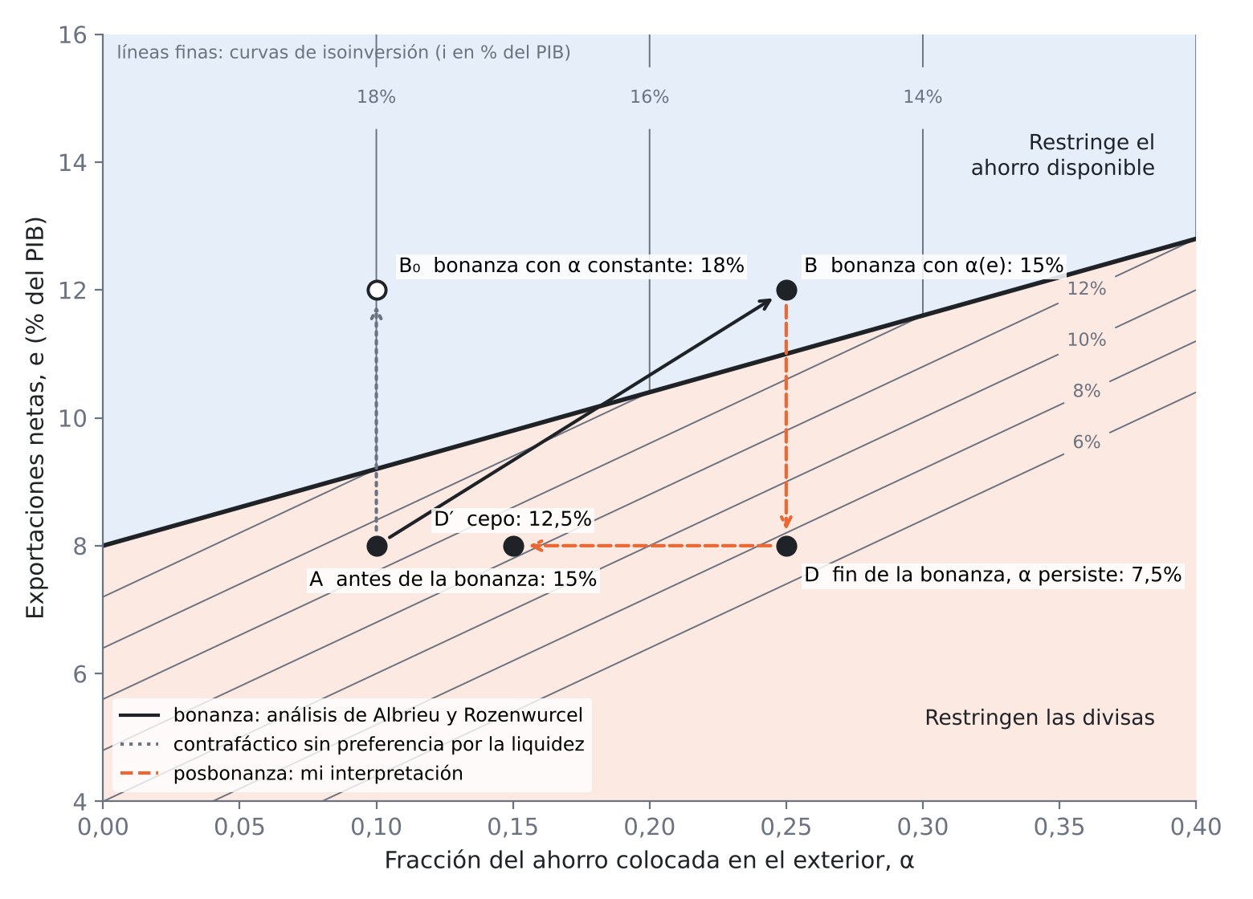
Restricciones mutantes, sin crecimiento
15% → 18%
A → B₀: bonanza con α constante
15% → 15%
A → B: bonanza con preferencia por la liquidez
Por encima de la frontera, las curvas de isoinversión son verticales: solo importa α, y la bonanza no ayuda.
Notes:
PASAR RÁPIDO. “Este gráfico es economés puro: lo dejo para los economistas de la sala, que lo pueden mirar con calma en el texto. Para la historia basta una frase: con la bonanza, la inversión debería haber subido del 15% al 18% del PIB; con la fuga, se quedó en el 15%.”
Plano alfa por e. Debajo de la frontera restringen las divisas; arriba, el ahorro disponible. Con alfa constante, la bonanza llevaría de A a B0, del 15% al 18%. Con la preferencia por la liquidez, va de A a B, y la inversión termina donde empezó.

